Slide 1

河南农业大学
基于web的《数据结构》核心课程设计与实现
我们毕业啦
其实是答辩的标题地方
答辩人
夏光乾
指导老师
翁梅

Slide 2
论文绪论
研究背景
使用技术
需求分析
主要内容
开发实现
论文总结

Slide 3

论文绪论

Slide 4
论文绪论
研究背景
使用技术
需求分析
开发实现
论文总结
“
随着移动互联网和计算机技术的快速发展以及高校教学方法、教学手段的改革，基于Web的高校专业课程网站建设越来越受到学生的欢迎和高校的重视。高校专业课程网站开发和建设，不进改变传统教学模式、方法和手段，而且符合高校教学改革的根本要求。
高校专业课程网站建设的核心是优质的核心课程网站建设。数据结构课程作为计算机科学专业中最重要的、综合性的专业基础课之一，它是介于高等数学、计算机软件与计算机硬件三门课程之间的一门专业的核心课程。
鉴于高校优质的核心课程建设需求和数据结构的重要性，本网站采用了当今最流行的web网站开发技术：前端HTML5技术，后端PHP技术，数据库MySQL和服务器Apache，实现了一个运行在LAMP环境B/S(浏览器/服务端)体系的数据结构核心课程网站。
包含以下主要功能：实现了用户注册时通过email激活账号，登陆时使用session会话验证，用户权限管理，数据结构课程资源：课程视频，课程office文档的在线浏览与下载，老师进行作业的发布、学生上传提交完成的作业以及在线留言的功能。
”

Slide 5
研究背景

Slide 6
论文绪论
研究背景
使用技术
需求分析
开发实现
论文总结
随着移动互联网和计算机技术的快速发展以及高校教学方法、教学手段的改革，基于Web的高校专业课程网站建设越来越受到学生的欢迎和高校的重视。高校专业课程网站开发和建设，不进改变传统教学模式、方法和手段，而且符合高校教学改革的根本要求。
高校专业课程网站建设的核心是优质的核心课程网站建设。众所周知，数据结构课程作为计算机科学专业中最重要的、综合性的专业基础课之一，它是介于高等数学、计算机软件与计算机硬件三门课程之间的一门专业的核心课程。同时数据结构也是一门有很深度和一定理解难度的课程。
故受此启发，结合数据结构课程的重要性，最终选定这个选题：基于Web的《数据结构》核心课程网站的设计与实现。

Slide 7
使用技术

Slide 8




论文绪论
研究背景
使用技术
需求分析
开发实现
论文总结
Linux
Apache
MySQL
PHP
Linux 作为服务器端操作系统。
最稳定、最安全的服务器系统。
Apache Web 服务器，作为web容器,支持多种编程语言
MySQL 数据库
开源免费、应用广泛。
PHP 后端脚本语言，编写动态生成的页面信息。

Slide 9




论文绪论
研究背景
使用技术
需求分析
开发实现
论文总结
HTML5
CSS3
JQuery
Ajax
HTML5 网页结构搭建，原生API、播放视频、Canvas 绘制图片等。
CSS3 样式文件 渲染网页内容，transform变换、transition 过度特效等。
JS 框架类库，提供丰富强大的js插件,Validation表单验证插件等。
Ajax 异步刷新，
实现页面无刷新的数据库查询操作等。

Slide 10

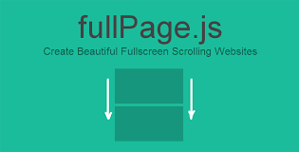
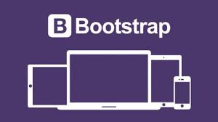
论文绪论
研究背景
使用技术
需求分析
开发实现
论文总结
GitHub
Fullpage.js
Bootstrap
项目代码备份、托管、版本控制、开源共享
JS 框架类库，实现页面全屏滚动效果，用于首页信息展示。
Bootstrap 框架，
移动端的跨平台适配、自适应各种分辨率屏幕

Slide 11
需求分析

Slide 12
论文绪论
研究背景
使用技术
需求分析
开发实现
论文总结
需求分析
核心课程网站的用户群体主要是在校的大学生，包含了计算机专业和非计算机专业的学生。所以从他们的实际需求出发，以如何提高学生的学习效率，增强师生间的互动，减轻讲师的负担为根本，提出来具有很强的易用性，高效性，交互性的课程网站的用户需求规划，来满足用户的实际需求。
功能分析
从用户需求为出发点，提出来以下的几个功能模块：用户登录注册功能模块，课程资源在线的浏览功能模块，作业的发布功能模块，学生上传提交作业功能模块，师生互动交流功能模块，用户权限管理功能模块；等功能模块。
性能分析
考虑到这个核心课程网站的目前的主要用户为本校的学生，网站的访问量和负载都不是很大，所以性能对该核心课程网站的影响是十分小的。但是如果未来，核心课程网站的用户是面向全国的话，就要考录负载均衡，响应时间，等性能问题了。

Slide 13
开发实现

Slide 14
论文绪论
研究背景
使用技术
需求分析
开发实现
论文总结
注册、登录
视频播放、文档浏览
账号
授权
在线观看
使用云空间存储资源，进行在线的播放视频、文档浏览、下载等。
通过email实现用户注册，激活，登录账号的功能。
核心模块
移动端优化
移动适配
用户画像
访问者信息统计分析
通过bootstrap 框架，实现跨平台、多终端的屏幕自适应支持。
用Google Analytics，
进行网站的用户行为统计分析，优化网站。

Slide 15
实现效果

Slide 16
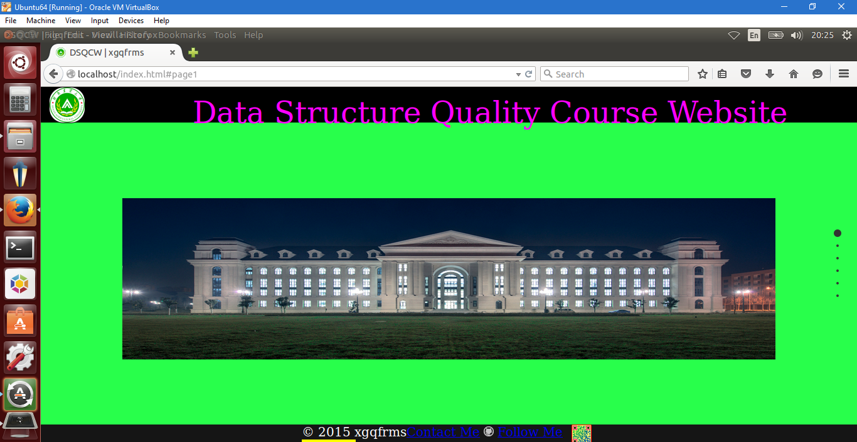
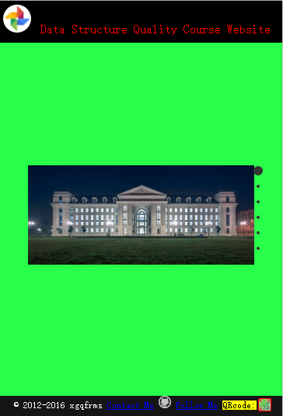
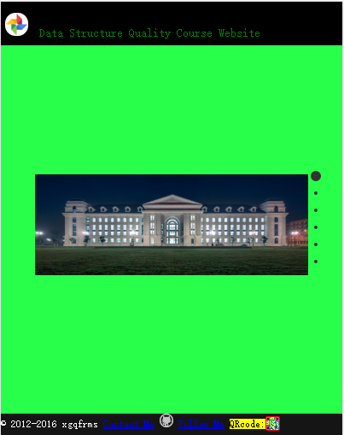
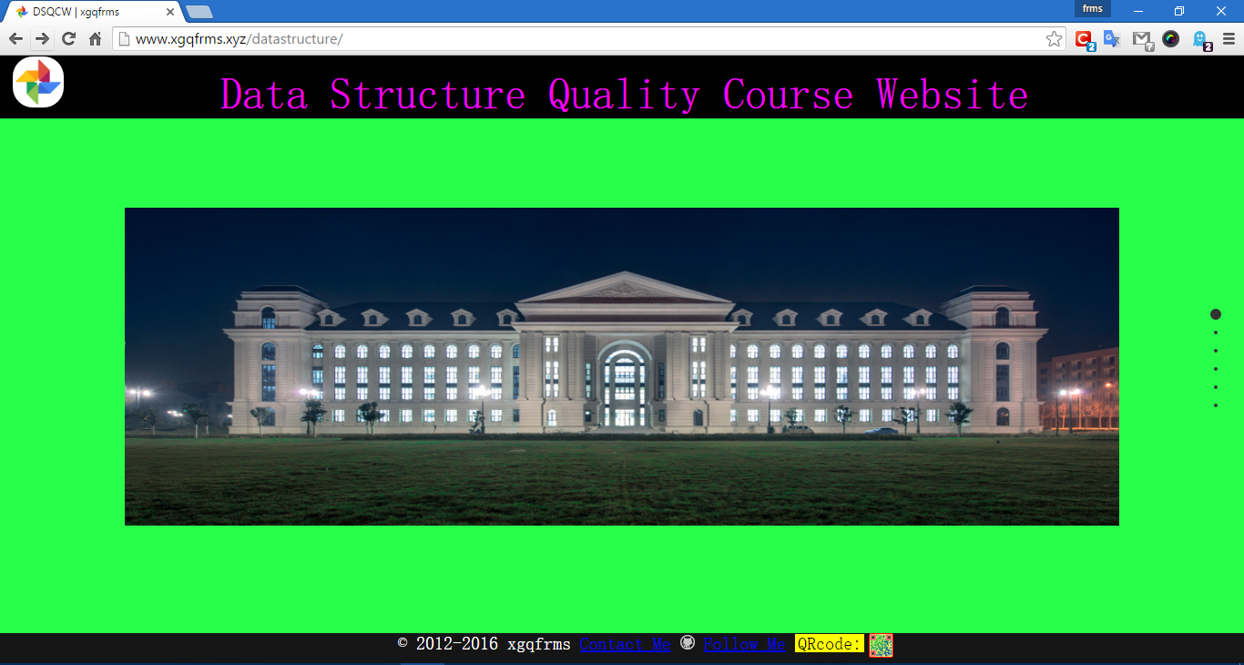
论文绪论
研究背景
使用技术
需求分析
实现效果
论文总结
首页：自适应不同分辨率屏幕

Slide 17
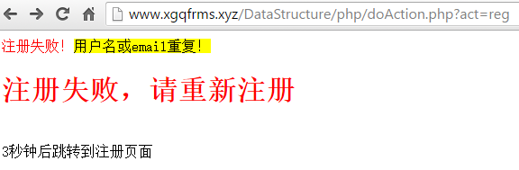
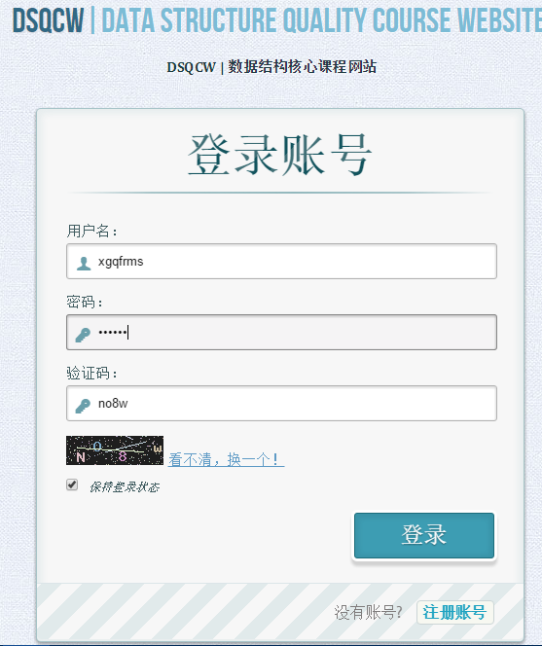
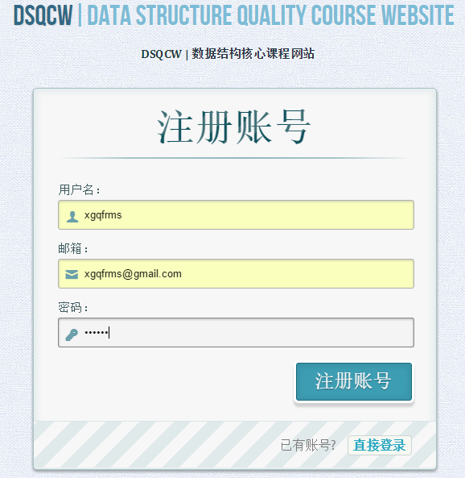
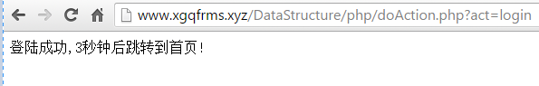
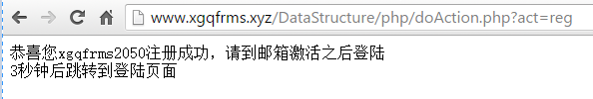
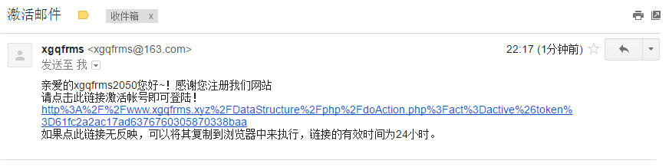
论文绪论
研究背景
使用技术
需求分析
实现效果
论文总结
账号：注册、激活、登陆

Slide 18
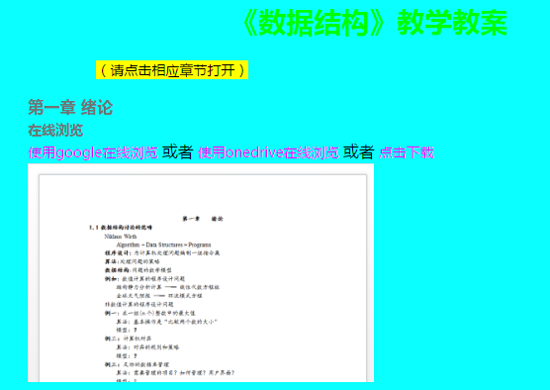
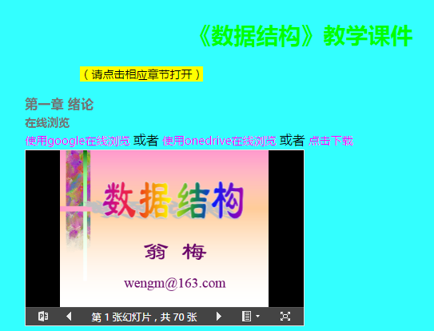
论文绪论
研究背景
使用技术
需求分析
实现效果
论文总结
在线查看：视频播放、文档浏览

Slide 19
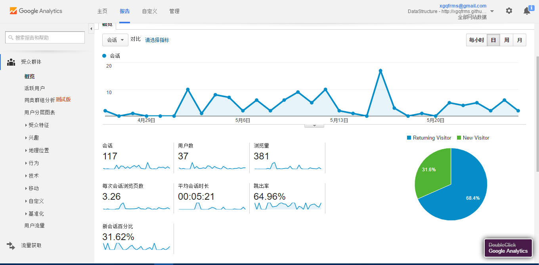
论文绪论
研究背景
使用技术
需求分析
实现效果
论文总结
用户画像：Google Analytics

Slide 20
论文绪论
研究背景
使用技术
需求分析
实现效果
论文总结
用户管理：Ajax 查询用户

Slide 21
论文总结

Slide 22
论文绪论
研究背景
使用技术
需求分析
开发实现
论文总结
新技术、新思维
A
HTML5 原生APIs、CSS3原生动画特效、
社会化评论系统插件、移动端优化框架、
项目在GitHub 开源发布，
可优化、可完善之处
B
功能更加完善丰富、CDN 加速、压缩传输资源、美化用户界面(UI)、使用Font Icon字体图标 、提高模块的可复用性等。
展望未来
C
现在是移动互联网的时代、大数据的时代，未来将会是物联网的时代，人工智能的时代! 然而无论时代如何变化，知识永远都具有产生价值能力，是一切的源泉！只有我们掌握了先进的技术知识，才能成为一个对社会有用的人。

Slide 23
THANKS
谢谢观看
作者：
夏光乾
日期：
2016.05.28

